Slide 1
JSHOP2语法

Slide 2
Contents
1
Brief Introduction of JSHOP2
2
The JSHOP2 Formalism
3
Plan Generation Process
4
Transportation

Slide 3
Brief Introduction of JSHOP2
SHOP2:Simple Hierarchical Ordered Planner
SHOP2是SHOP的发展
It is a domain-independent planning system based on Hierarchical Task Network (HTN) planning.

Slide 4
Brief Introduction of JSHOP2
SHOP2是一种开源的HTN规划器，在2002年国际规划大赛中取得了较好成绩，具有以下特征：
提供混合符号和数字推理
实现基于公理的推理
通过Call函数调用外部程序

Slide 5
The JSHOP2 Formalism
Symbol
变量符号：以“？”开始的某个事物或人名
例如：?x ?hello-there
原子任务符号：以“！”开始的某个动作
例如：!load !drive
注意：以“!!”开始的operator是系统的内部操作，辅助原子任务完成，在最后得到的操作序列中不出现。在循环中出现。
常量、前提条件、符合任务：以字母或下划线打头
函数符号：
例如： max min

Slide 6






The JSHOP2 Formalism
Term
List terms
格式：:( ….. [.L ] )
说明：[.L]是 后面元素的缩写， 是一种术语列表元素
Call terms
格式:(call f …….. )
说明：f是一种函数符号（max、min）或是JSHOP2内置的函数符号（+、-）
例如:(call + (call + 1 3) 3 )
Logical Atoms
格式：(p …….. )
说明： p是前提条件， 是术语列表中的一个元素

Slide 7




The JSHOP2 Formalism
Logical Expressions
与
格式: ([and] [ ….. ] )
说明：每个 都是一个逻辑表达式，当每个逻辑表达式都为true时，整个逻辑表达式才为真；当逻辑表达式为空表达式，则永远为true。
或
格式: ( or ….. )
说明：任意一个 为逻辑真表达式即整个式子为true。

Slide 8

The JSHOP2 Formalism
Logical Expressions
否定
格式: (not )
说明： 是逻辑表达式
赋值
格式： (assign v t)
说明：v是一个变量，t是一个term，讲t的值与v绑定。
注意：赋值操作不是一种状态，只是一种操作。

Slide 9
The JSHOP2 Formalism
Logical Precondition
First Satisfier Precondition
格式: (:first )
说明： 是逻辑表达式 ,选择满足L逻辑表达式的最先可能值。
Sorted Precondition
格式： (:sort-by v [f] L)
说明：v是一个变量，f是Java比较接口的类名或是JSHOP2内置的函数符号（+/-），L是逻辑表达式。即：对满足L逻辑表达式的排序，缺省情况下按照升序排列。
例子:
(:sort-by ?d > (and (at ?there) (distance ?here ?there ?d)))

Slide 10






The JSHOP2 Formalism
Axioms
格式： (:- a [ ] [ ] ……… [ ] )
说明：公理的头部是逻辑原子a，后面剩余部分是公理的尾部，以列表[ ] 的形式出现，其中 是逻辑表达式，而 是对应 的名称，可以忽略。在所有的逻辑表达式中必须有一个表达式为true，这时公理才能为true。
例子：
(: (walking-distance ?x)
good
((weather-is good)(distance home ?x ?d )(call <= ?d 2))
bad
((distance home ?x ?d)(call <= ?d 1))
)

Slide 11
The JSHOP2 Formalism
公理说明：
描述对规划状态信息进行推理的规则，能够对当前状态信息进行分析，推理规划过程中的导出谓词
有返回值true/false，与method有区别

Slide 12



The JSHOP2 Formalism
Task Atoms
格式：([:immediate] s …… )
说明：s是任务标号，如果s是原子任务符号，则该表达式是原子任务；如果s是复合任务符号，则该表达式是复合任务。其中关键字:immediate可以设定该任务的优先级，如果没有这个关键字，看成一般任务。

Slide 13




The JSHOP2 Formalism
Task Lists
格式：([: unordered] [ …… ])
说明： 是任务列表，该列表可为空。Task Lists中出现关键字:unordered，则表示交替完成不同任务；若Task Lists未出现该关键字，则按照任务列表中的排列顺序完成各个任务。

Slide 14
The JSHOP2 Formalism
Operators
格式：( :operator h P D A [c] )
说明：h—该项操作的名字，以“！”开头
P—可执行该项操作的前提条件
D—执行该项操作需要删除的状态
A—执行该项操作需要添加的状态
[c]—执行该项操作所需消耗，缺省值为1
注意：Operator中出现(:protection a )，在D和A中出现时含义不同。

Slide 15
The JSHOP2 Formalism
Operators
例子：
(:operator (!drive-to ?truck ?old-loc ?location)
()
((at ?truck ?old-loc))
((at ?truck ?location)(:protection (at ?truck ?location)))
)
(:operator (!pick-up ?truck ?package ?location)
()
((at ?package ?location)(:protection (at ?truck ?location)))
((in ?package ?truck))
)

Slide 16




The JSHOP2 Formalism
Methods
格式： (:method h [ ] [ ] ……[ ] )
说明： h—复合任务原子
—逻辑前提条件
—任务列表
—一对逻辑前提条件和任务列表的名称

Slide 17
The JSHOP2 Formalism
Methods
例子：
(:method (eat ?food )
(have-fork ?fork)
((!eat-with-fork ?food ?fork))
)
(:method (eat ?food)
branch1
(have-fork ?fork)
((!eat-with-fork ?food ?fork))
branch2
(have-spoon ?spoon)
((!eat-with-spoon ?food ?spoon))
)
(:method (eat ?food)
(and (not (have-fork ?fork))
(have-spoon ?spoon)
)
((!eat-with-spoon ?food ?spoon))
)

Slide 18




The JSHOP2 Formalism
Planning Domain
格式： (defdomain domain-name ( …… ))
说明： domain-name—领域知识描述名称
—可以是操作、方法或是公理

Slide 19










The JSHOP2 Formalism
Planning Problem
格式：
(defproblem problem-name domain-name ( …. ) ….( …. ) )
说明： 是基本的逻辑原子，从 到 改变原始状态原子，完成任务列表中的任务。

Slide 20
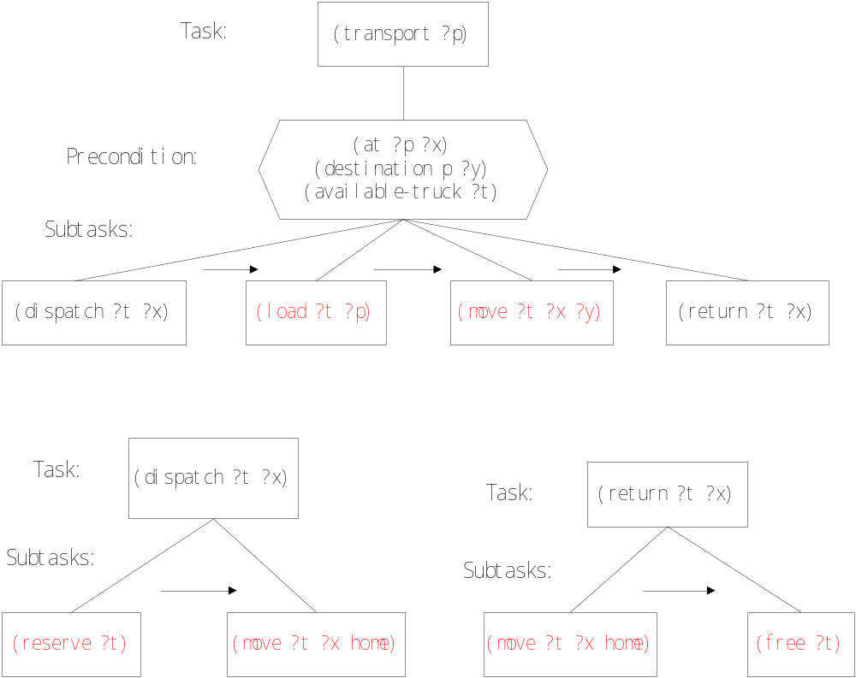
The JSHOP2 Formalism
简单运输案例
分解过程：

Slide 21
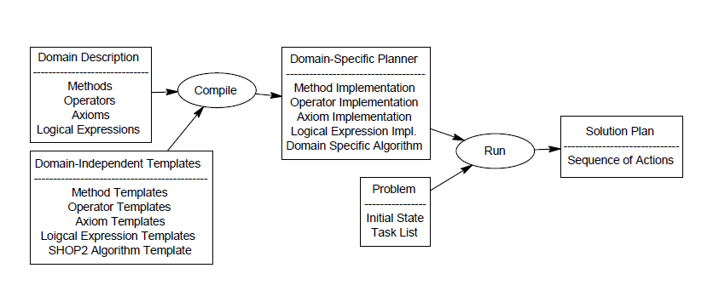
Plan Generation Process
JSHOP2规划过程：

Slide 22
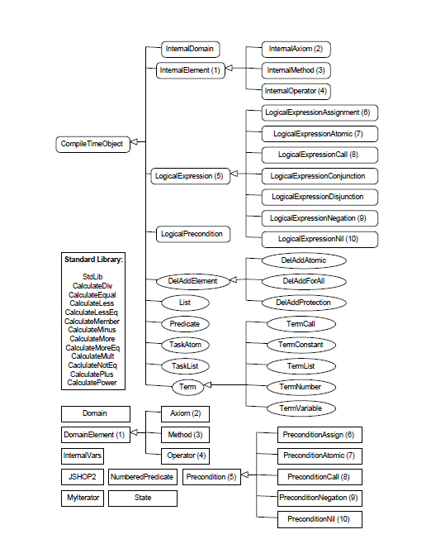
Plan Generation Process
JSHOP2规划过程需要用到的类：

Slide 23
Plan Generation Process
JSHOP2规划三步骤：
the domain description should be compiled into Java code. This is done by this command-line command:
  java JSHOP2.InternalDomain InputFileName

Slide 24
Plan Generation Process
JSHOP2规划三步骤：
the problem descriptions should be compiled into Java code. This is done by one of these three command-line commands:
  java JSHOP2.InternalDomain -r InputFileName
  Or java JSHOP2.InternalDomain -rSomeInteger InputFileName
  Or java JSHOP2.InternalDomain -ra InputFileName

Slide 25
Plan Generation Process
JSHOP2规划三步骤：
Third, the Java file produced in the previous step should be compiled and run. When this file is run, it will find the plan(s) for the input planning problem(s) and print it/them.

Slide 26
Transportation
运输问题描述：
在某个区域有城市A和B
有运输车辆一辆，可以在城市A和城市B之间来回运输，现在该车辆停放在A处
在A地有一个包裹a，在B地有一个包裹b
现在需要用车辆将A地的包裹a运输到B地，将B地的包裹b运输到A地

Slide 27
Transportation
运输问题分析：
有哪些原子操作？
有哪些公理？
有哪些方法？
原始状态是什么？
目标状态是什么？
如何组装成domain和problem文件？

Slide 28
Transportation
原子操作有三个：
(:operator (!load-truck ?obj ?truck ?loc)
()
((obj-at ?obj ?loc)(:protection (truck-at ?truck ?loc)))
((in-truck ?obj ?truck))
)

Slide 29
Transportation
(:operator (!unload-truck ?obj ?truck ?loc)
()
((in-truck ?obj ?truck)(:protection (truck-at ?truck ?loc)))
((obj-at ?obj ?loc))
)

Slide 30
Transportation
(:operator (!drive-truck ?truck ?loc-from ?loc-to)
()
((truck-at ?truck ?loc-from))
((truck-at ?truck ?loc-to) (:protection (truck-at ?truck ?loc-to)))
)

Slide 31
Transportation
公理有两个：
(:- (same ?x ?x) nil)
(:- (different ?x ?y) ((not (same ?x ?y))))

Slide 32
Transportation
方法有两个：
(:method (obj-at ?obj ?loc-goal)
(
(in-city ?loc-goal ?city-goal)
(obj-at ?obj ?loc-now)
(in-city ?loc-now ?city-goal)
(truck ?truck ?city-goal)
)
((in-city-delivery ?truck ?obj ?loc-now ?loc-goal))
)

Slide 33
Transportation
(:method (in-city-delivery ?truck ?obj ?loc-from ?loc-to)
((same ?loc-from ?loc-to))
()
((in-city ?loc-from ?city)
(truck ?truck ?city))
((truck-at ?truck ?loc-from)
(!load-truck ?obj ?truck ?loc-from)
(!drive-truck ?truck ?loc-from ?loc-to)
(!unload-truck ?obj ?truck ?loc-to))
)

Slide 34
Transportation
(defdomain transportation
(
(:operator (!load-truck ?obj ?truck ?loc))
(:operator (!unload-truck ?obj ?truck ?loc))
(:operator (!drive-truck ?truck ?loc-from ?loc-to) )
(:method (obj-at ?obj ?loc-goal))
(:method (in-city-delivery ?truck ?obj ?loc-from ?loc-to) )
(:- (same ?x ?x) nil)
(:- (different ?x ?y) ((not (same ?x ?y)))))
)

Slide 35
Transportation
problem文件表示：
(defproblem problem transportation
(
,,原始状态
(truck truck1-1 city1)
(in-city loc1-1 city1)
(in-city loc2-1 city1)
(truck-at truck1-1 loc1-1)
(obj-at package1 loc1-1)
(obj-at package2 loc1-2)
)

Slide 36
Transportation
problem文件表示：
(:unordered
,,目标状态
(obj-at package1 loc1-2)
(obj-at package2 loc1-1))
)

Slide 37
Thank You !

